Slide 1

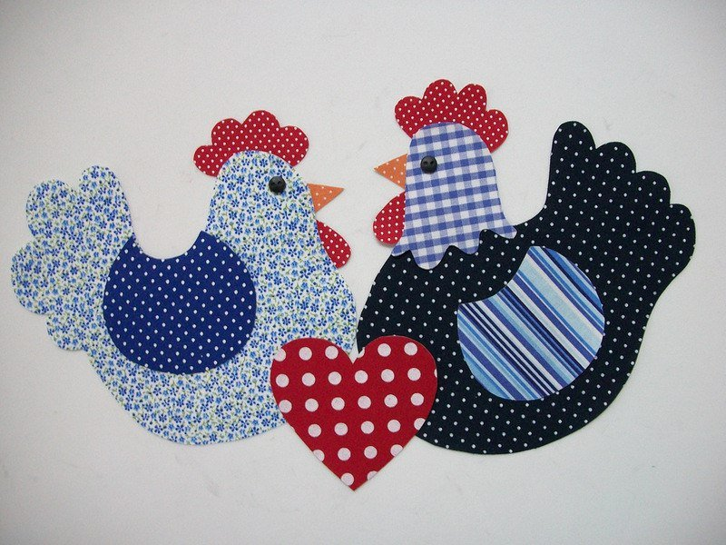
Ты сам - мастер

Slide 2
Творческий проект
Для того, чтобы создать практичную и красивую вещь, нам понадобится терпение и аккуратность. Нужно определить назначение изделия в быту, посмотреть, какие материалы есть в доме. И уже после этого определиться с техникой изготовления.

Slide 3
Этапы работы над проектом:
Определение назначения вещи, выбор техники выполнения (учитывается наличие материала, наличие навыков)
Замысел творческой идеи и его разработка
Работа над эскизом
План процесса изготовления
Изготовление и оформление
Оценка личная и родственников

Slide 4
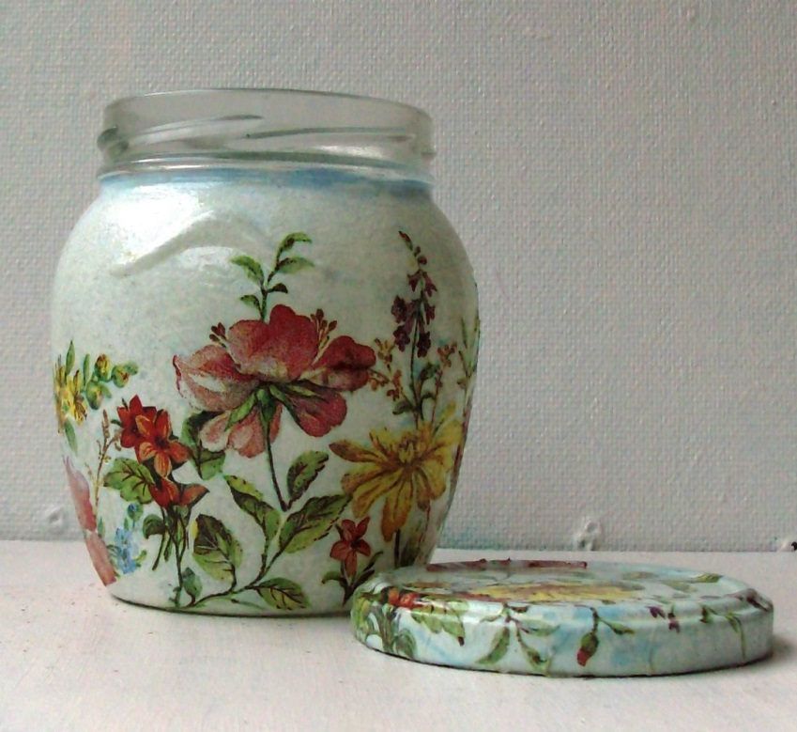
Техники изготовления:
Роспись по дереву
Вышивка
Гобелен
Соленое тесто
Лоскутная аппликация
Шитьё
Роспись по ткани
Декупаж

Slide 5
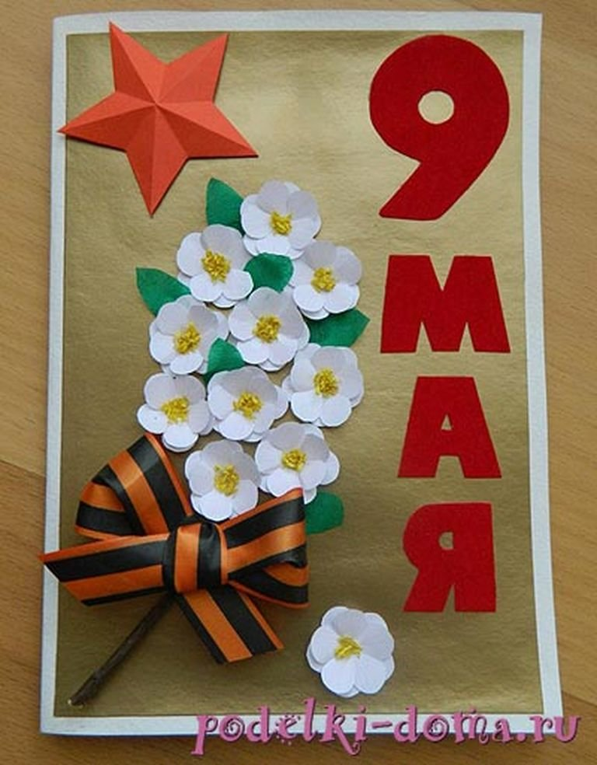
Темы работ:
75 лет Победы в Великой Отечественной Войне
Подарок близкому человеку
Волшебный орнамент
В мире фантазии

Slide 6
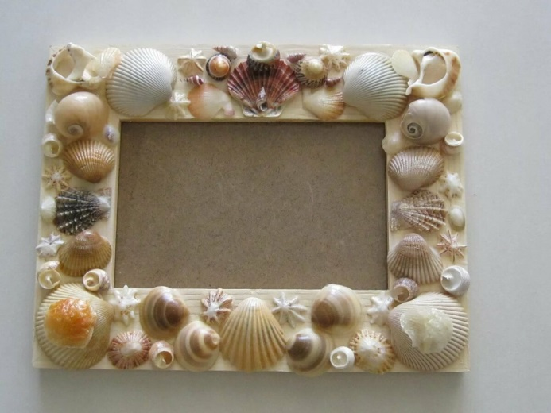
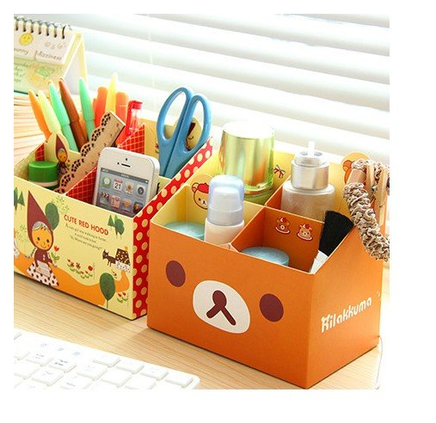
Типы изделий:
Разделочная доска
Мягкая игрушка
Коробка для хранения
Набор открыток или закладок
Фотоальбом (обложка)
Чехол для телефона
Декоративное панно
Кукла
Органайзер для ручек и карандашей
Наволочка для подушечки
Рамка для фото

Slide 7
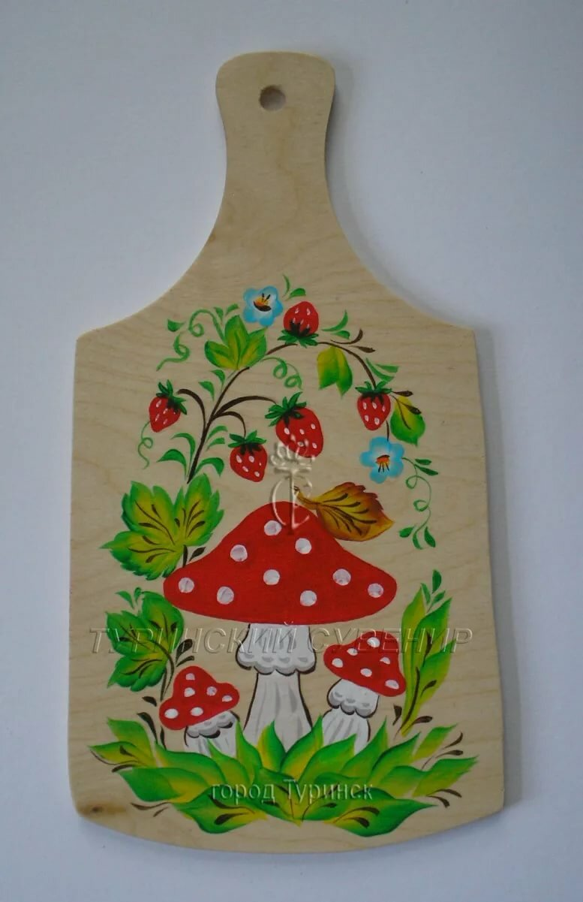
Требования к эскизу:
Чистый немятый лист (формат А-4)
Рисунок крупный с указанием размеров, в цвете.
Заголовок печатными буквами
Внизу печатными буквами: фамилия, имя, класс, название работы, материал, дата.
«Подарок бабушке»
Суворов Максим 5»В» класс
Материал: дерево
Техники: роспись по дереву.
10.05.2020 год.

Slide 8
Критерии оценивания:
1-я оценка - за эскиз в цвете.
2-я оценка - исполнение изделия (качество, внешний вид, практическое применение)

Slide 9
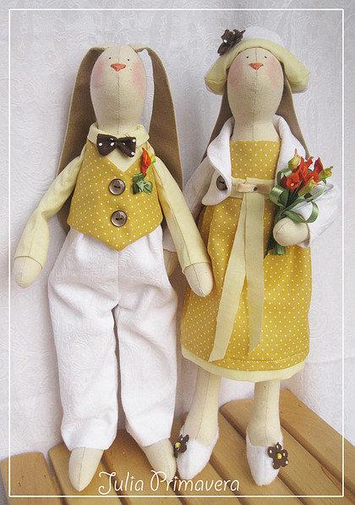
Примеры изделий:

Slide 10
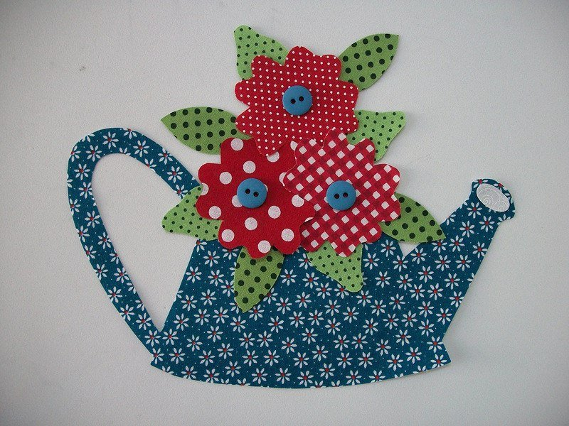
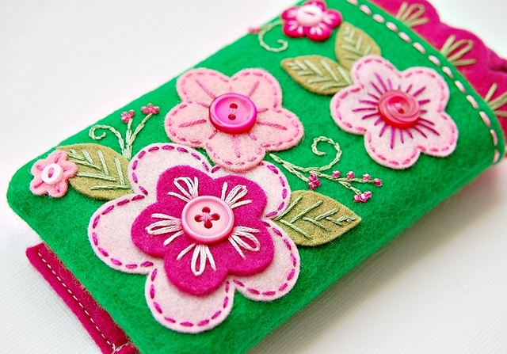
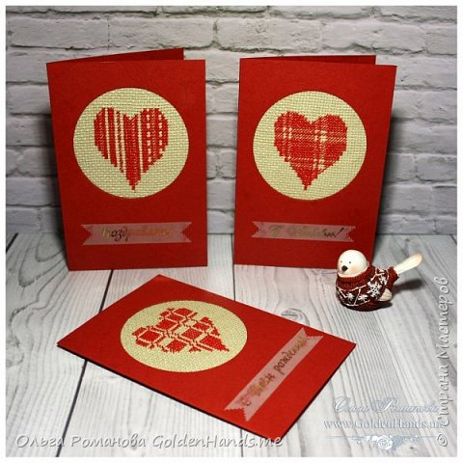
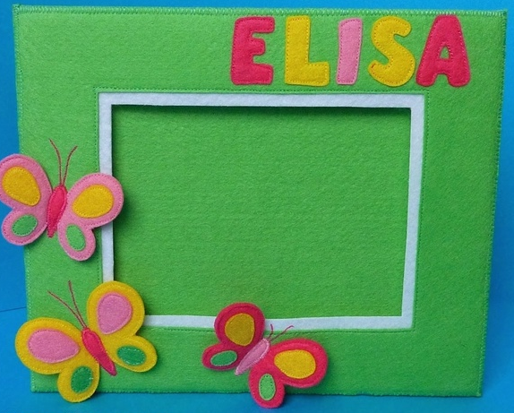

Slide 11
